Slide 1
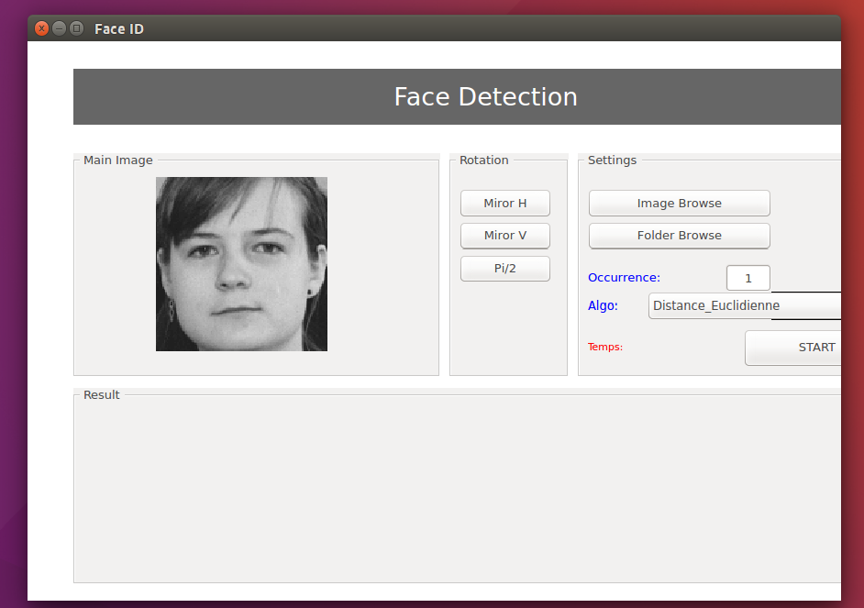
Face Detection
Logiciel de reconnaissance faciale
By Benoît Louveau & Etienne Gouinaud 2eme IUT informatique année 2016-2018

Slide 2
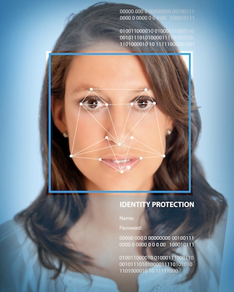
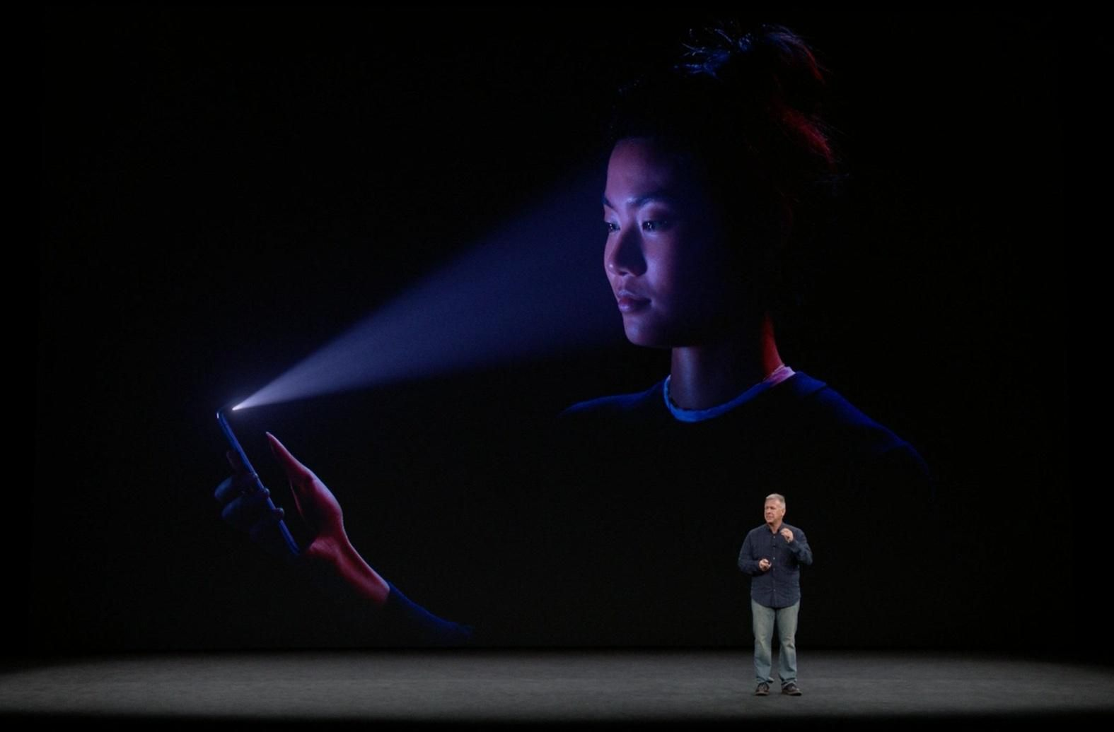
La reconnaissance faciale
Principe de base
But
Application
Faille du système
Actualité

Slide 3
Présentation application
Application de reconnaissance faciale
Langage de programmation : Octave
Reconnaitre les 5 images les plus proche
2 méthodes de reconnaissance : Histogramme ou Distance Euclidienne

Slide 4
Comment comparer?
Qu’est-ce qu’une image ?
Formater les images .gif
Centré sur le visage
Dimension image
Images en Noir et Blanc
Adaptation à l’ordinateur

Slide 5
Fonctions de base
Transposition Image Vecteur
Transformer une image en Noir et Blanc
Calcul du visage moyen
Calcul de différence

Slide 6
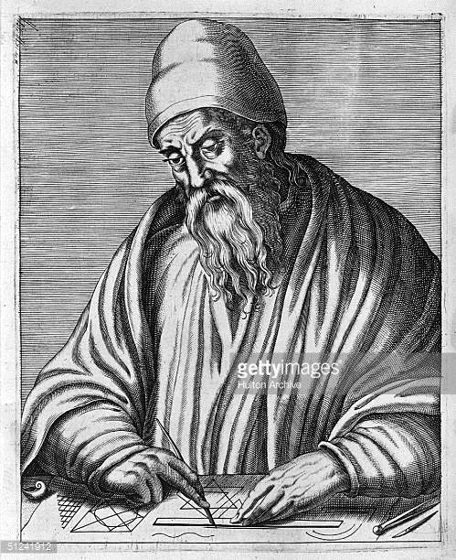
Distance euclidienne
Travail préparatoire
Principe
Efficacité

Slide 7
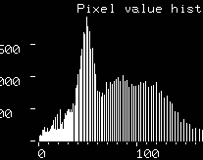
Histogramme
Travail préparatoire
Principe
Efficacité

Slide 8
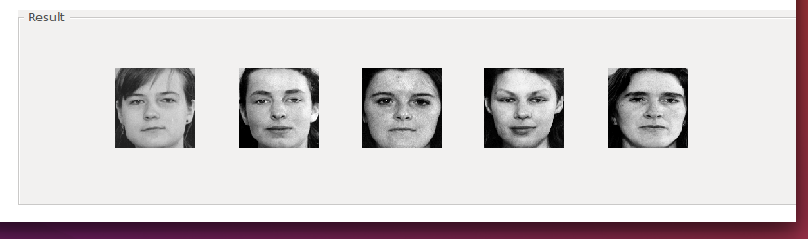
Interface
Une Main window : figure()
4 panels
Fonctionnalités panels

